Slide 1







Архипелаг 2022: #НастоящееБудущее
Технологии, которые работают
Система идентификации и подтверждения легитимности доступа на основе непрерывного интеллектуального мониторинга динамических биометрических параметров
https://pt.2035.university/project/sistema-identifikacii-i-podtverzdenia-legitimnosti-dostupa-na-osnove-nepreryvnogo-intellektualnogo-monitoringa-dinamiceskih-biometriceskih-parametrov

Slide 2




Проблема
Низкий уровень личной безопасности применительно к мобильным устройствам
Малое развитие динамических биометрических параметров
Необходимость каждый раз проходить процедуру идентификации и разблокировки устройства

Slide 3

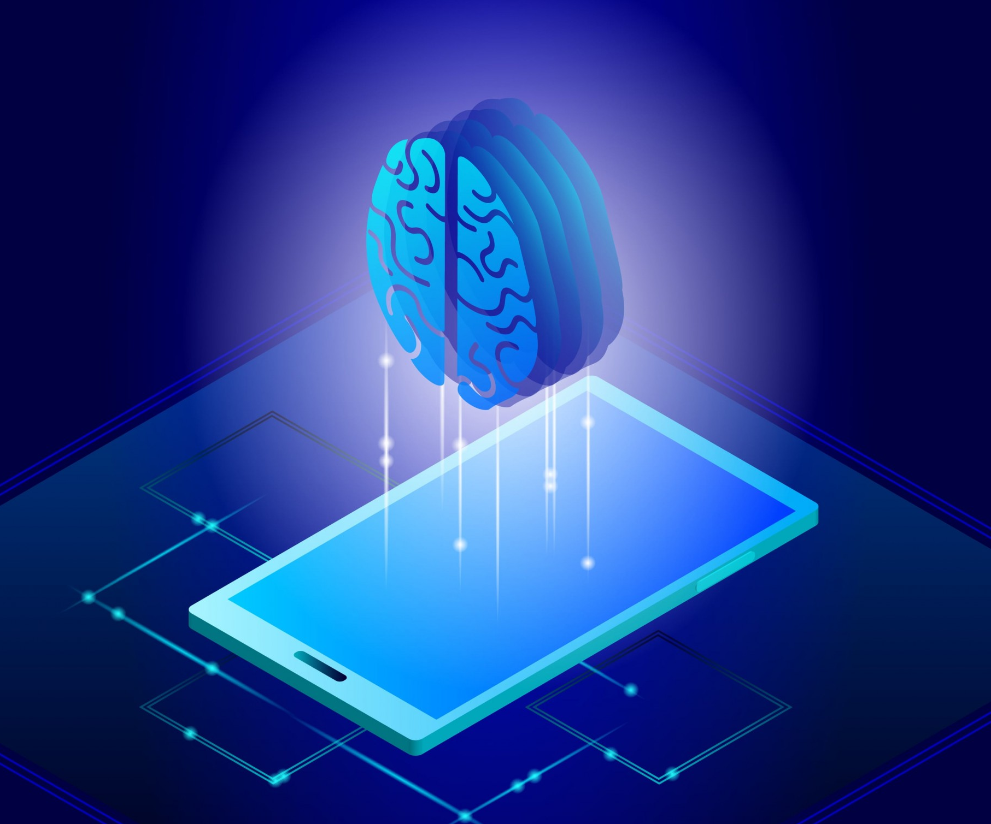
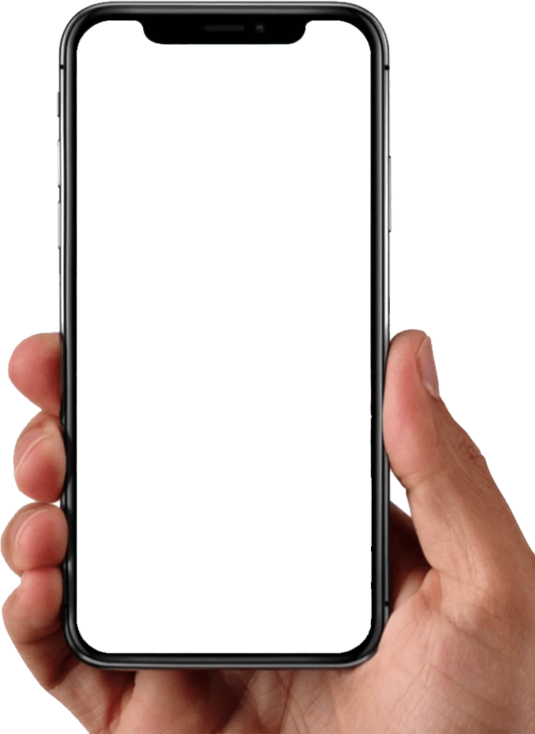
Решение
Применение новых биометрических параметров
Использование непрерывного мониторинга
Применение к мобильным устройствам

Slide 4


Продукт
Компания Bio:M.D.I. решает проблему низкой безопасности мобильных устройств и возможных репутационных и финансовых рисков с помощью внедрения новых биометрических технологий, которые работают непрерывно, тем самым обеспечивая удобство пользователя и предотвращая возможные риски
B2B
B2C
Целевая аудитория: B2C - пользователи, нуждающиеся в сохранности и конфиденциальности личных данных на мобильном устройстве, родители, нуждающиеся в контроле безопасности ребенка;
B2B – носимые устройства предприятий тяжелой и легкой промышленности для контроля активности конкретного работника, синхронизация с системами безопасности

Slide 5
Конкуренты
Название компании | Применение новых биометрических параметров | Непрерывность | Ориентированность на мобильные устройства | Комфорт для пользователя при идентификации
Bio:M.D.I. | + | + | + | +
Biosmart | +
ВЗОР | +
ЦРТ | +
Также одним из преимуществ Bio:M.D.I. в отличие от конкурентов – применение биометрических параметров на мультимодальной основе, дополняя стандартные системы безопасности

Slide 6

Рынок
По данным J’son and Partners Consulting, объем российского рынка биометрических услуг в 2022 году оценивается более чем в 300 млн долларов.
В 2021 году мировой рынок биометрии достиг 27,97 млрд долларов, сообщают аналитики IMARCGroup. Согласно прогнозам, к 2027 г. он может превысить 74,42 млрд долларов при среднегодовом росте 17,5%.
Специалисты RecFaces выявили, что в апреле 2022 года:
- Число клиентов из финансовой отрасли увеличилось более чем на 120%.
- Число клиентов среди производственных компаний выросло более чем на 60%.
- Увеличился спрос на биометрические решения в сфере коммерческой недвижимости, число клиентов среди инновационных офисов класса А+ выросло в апреле этого года более чем на 70%

Slide 7
Бизнес-модель
Себестоимость продукта оценивается примерно в 3-5 миллионов рублей. В нее входят вопросы реализации инфраструктуры для функционирования системы, вопросы разработки и реализации, маркетинговые кампании и исследования
Для сегмента B2C рассматривается реализация в виде кроссплатформенного мобильного приложения, размещенного на площадках цифровой дистрибуции Google Play, AppStore и аналогах с месячной подпиской в размере 299 рублей.
При реализации в сегменте B2B стоимость внедрения и использования подлежит обсуждению исходя из технического задания потенциального клиента

Slide 8
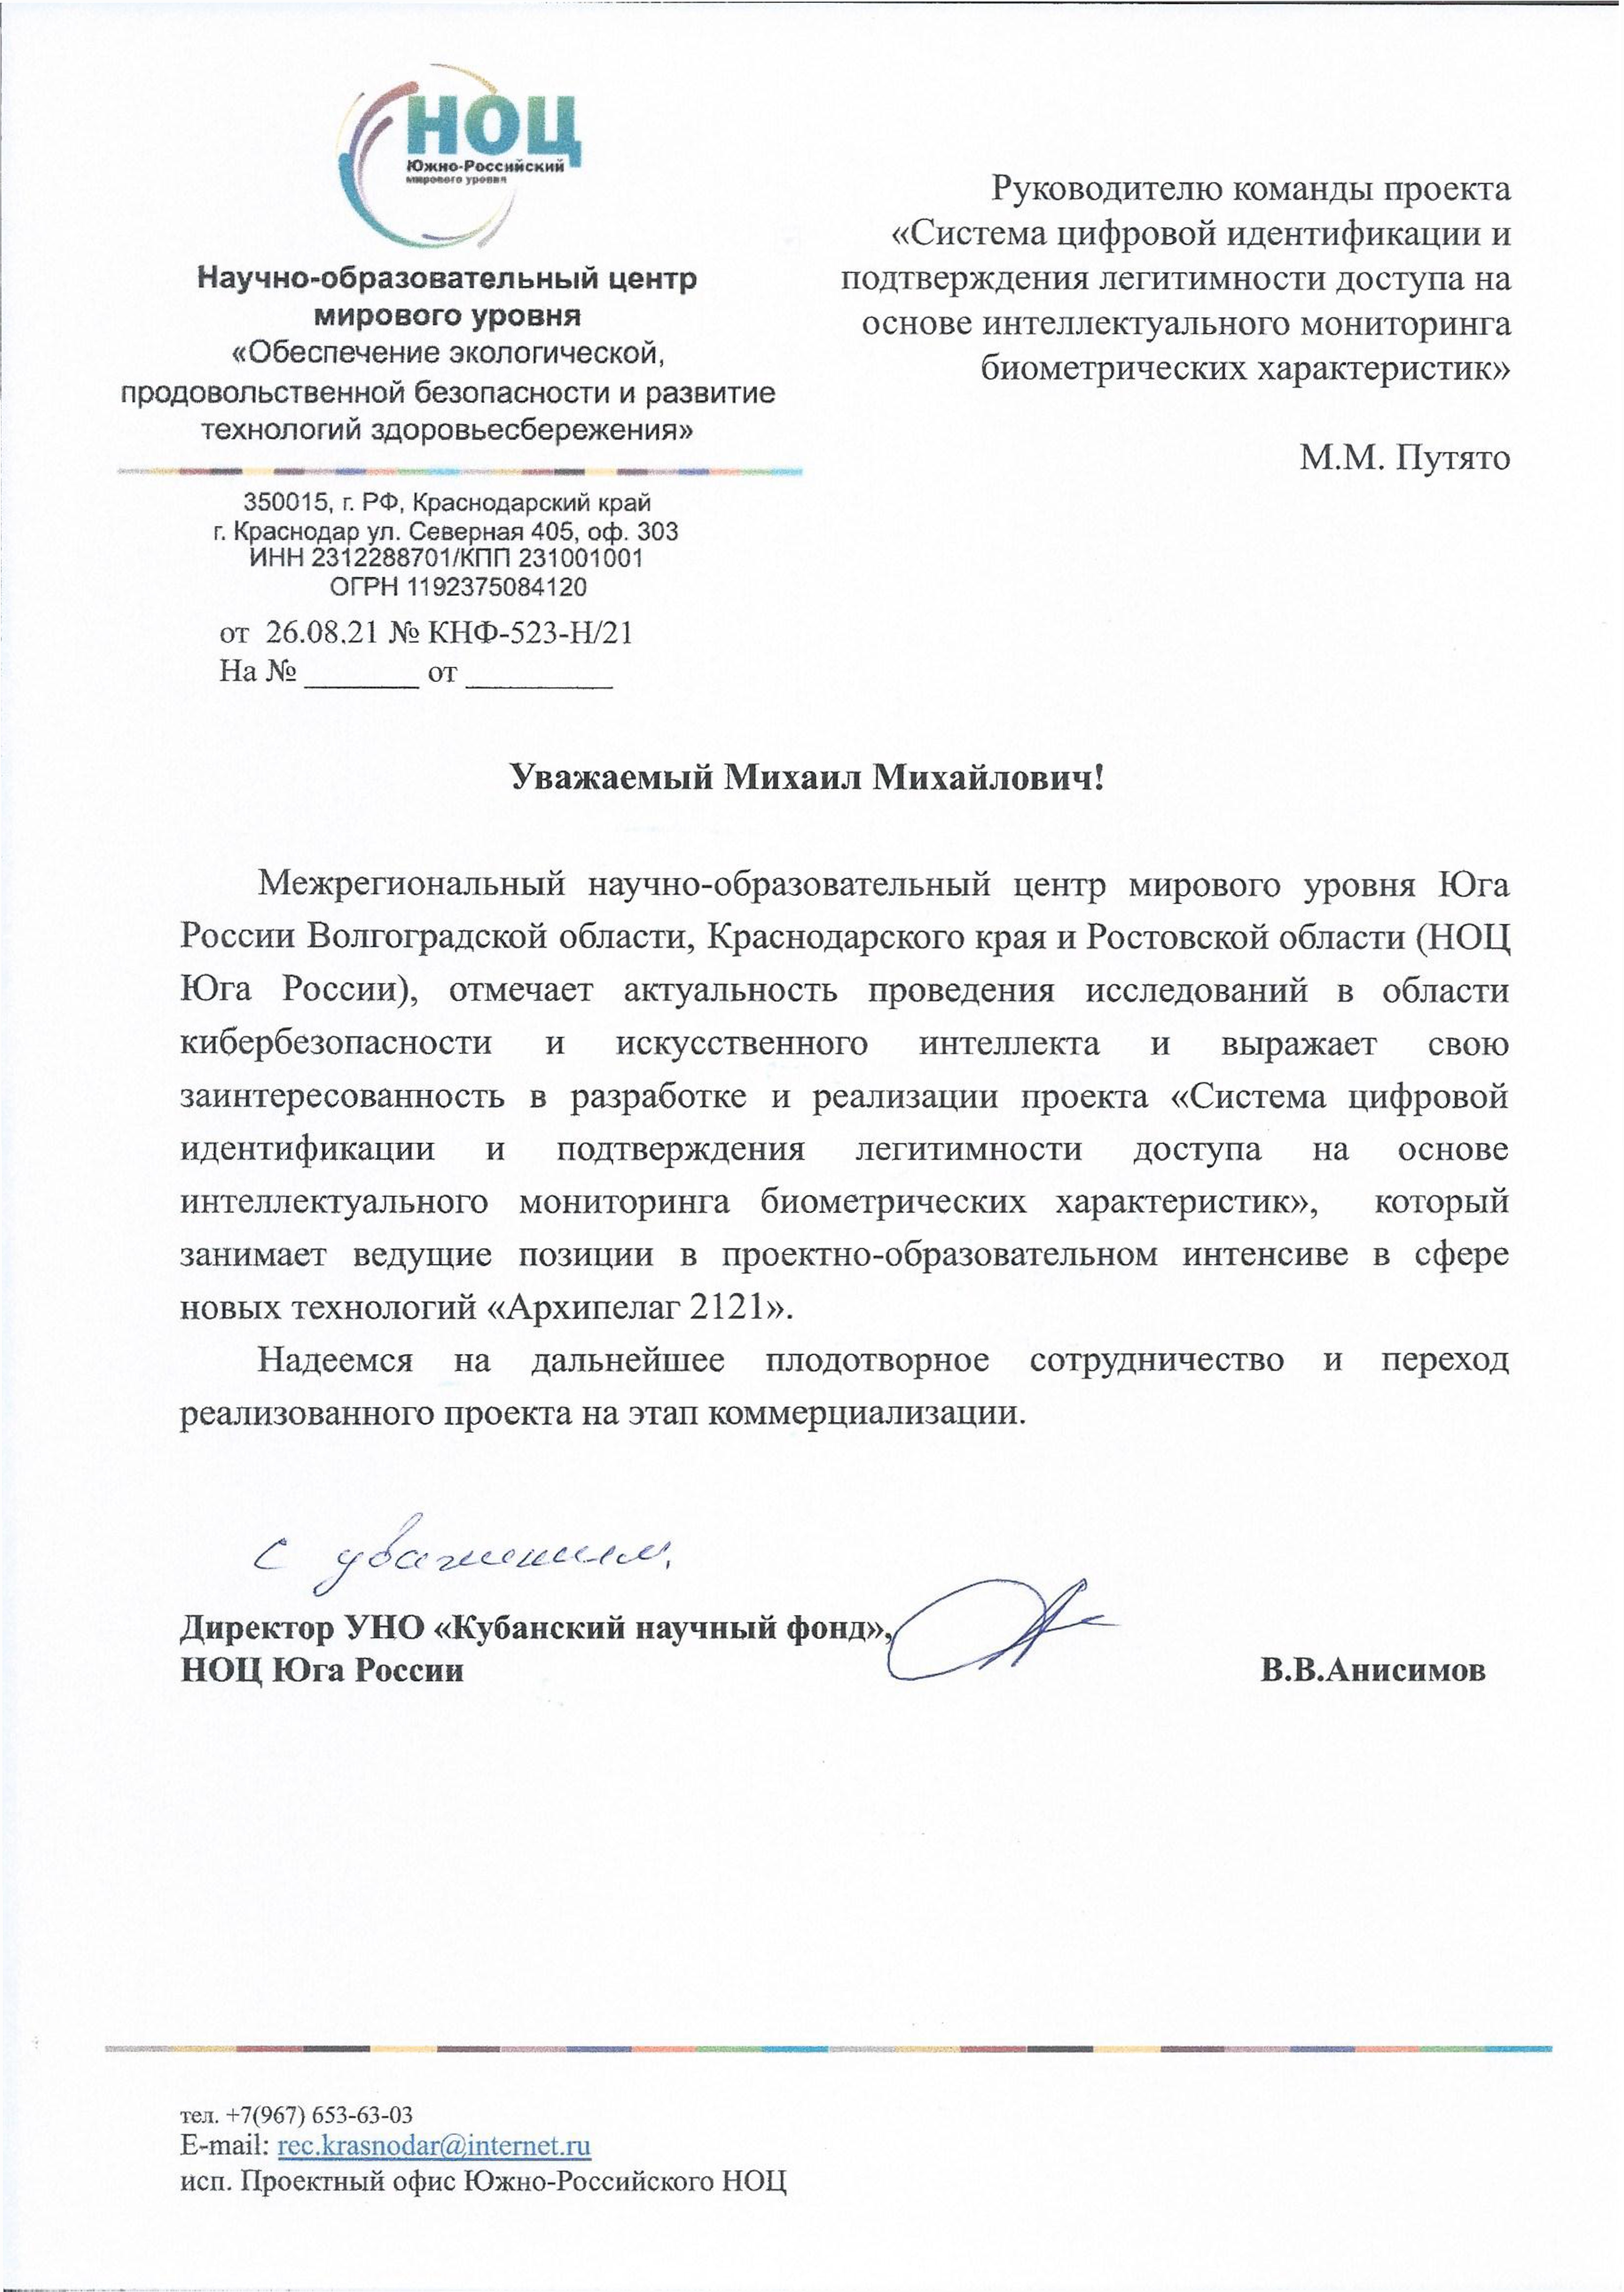

Текущие результаты
На данный момент в стадии MVP модуль системы по идентификации пользователя по клавиатурному почерку, в стадии разработки модули распознавания по походке и по голосу
Заинтересованности от компаний в сфере кибербезопасности и строительства
Поддержка ФСИ по программе УМНИК
Заинтересованность от Южно-Российского НОЦ

Slide 9
Планы развития
ЭТАП 1
(конец 2022 года)
1. Готовое к релизу приложение для ограниченного круга заинтересованных лиц;
2.Оформление программной документации;
3.Начало выхода на коммерциализацию продукта;
ЭТАП 2
(3-4 квартал 2023 года)
1.Получение готовых к релизу приложений для рядовых пользователей;
2.Внедрение продукта в площадки цифровой дистрибуции (Google Play, AppStore и т.п.);
3.Дальнейшее сопровождение и коммерциализация проекта ;

Slide 10

Команда
Путято Михаил Михайлович, член Южного регионального отделения научно-методического совета по
искусственному интеллекту и когнитивным технологиям Российской академии наук,
кандидат технических наук, доцент, Кубанский государственный технологический университет, менеджер проекта, QA, системный аналитик
Макарян Александр Самвелович, зам. директора по научной работе Института компьютерных систем и информационной безопасности Кубанского государственного технологического университета, кандидат технических наук, доцент, научный консультант проекта, специалист по кибербезопасности
Евглевский Вячеслав Юрьевич, студент Института компьютерных систем и информационной безопасности, специалист по разработке защищенного ПО, fullstack-разработчик

Slide 11

Архипелаг 2022: #НастоящееБудущее
Контакты
Технологии, которые работают
Сайт | http://biomdi.activetest.tech/
Телефон | +7 (988) 115-20-66
email | evglevs@bk.ru

